Slide 1
Lage national
15. Februar 2021

Slide 2
Überblick Kennzahlen

Slide 3
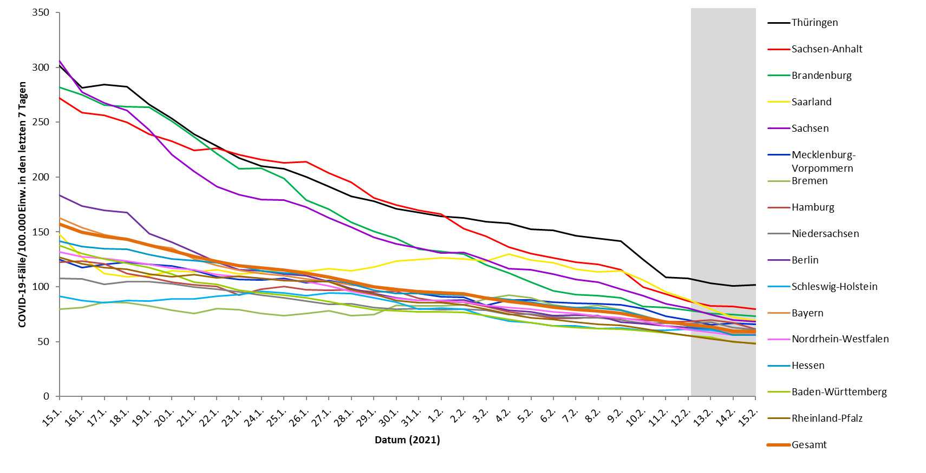
7-Tage-Inzidenz der Bundesländer nach Berichtsdatum

Slide 4
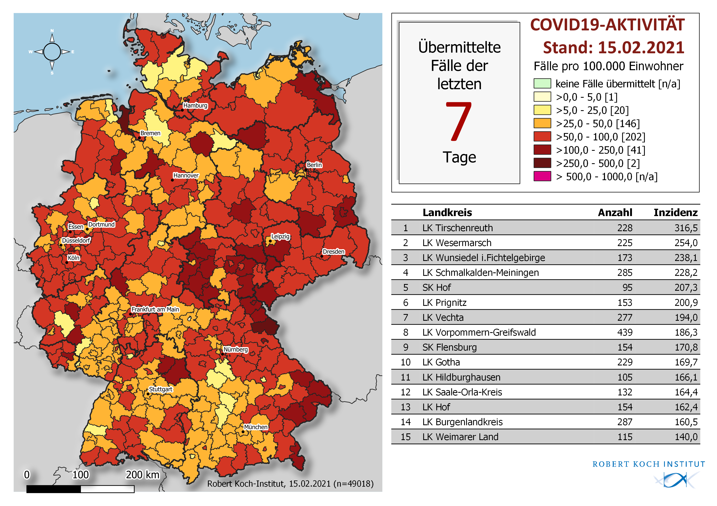
Geografische Verteilung 7-Tage-Inzidenz nach Landkreis, N=56.547

